Slide 1
Etablering av rettskildesystem og grunnleggende om transformering
Dag Wiese Schartum, SERI

Slide 2
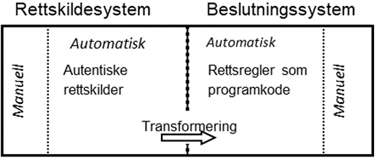
00101
01011
§§§ §§§
Systemutviklings-
metoder
Metoder som
beskrevet i
Schartum 2018
Systemering → formalisering

Slide 3
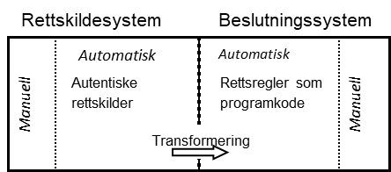
Fra lovtekst til programkode («transformering»)

Slide 4
Etablering av rettskildesystem for systemet som skal utvikles
Et organisert rettskildegrunnlag er selve grunnmuren for det systemet som skal bygges, og har bl.a. betydning for
Rettslig systemdokumentasjon
Legalitetskontroll
Kilde for tekster i skjermbilder, vedtak mv

Slide 5
Presiseringer
To aspekter ved rettskildegrunnlaget
Noen rettskilder skal være gjenstand for transformering (jus som innhold)
Gjelder primært særlovgivning
Her må det skje et utvalg av rettskilder som er forskjellig for hver systemløsning
Det er slike rettskilder som er omhandlet i kapittel 7 og 8 i pensum, og som er tema i denne forelesningen
Andre rettskilder vil utgjøre rettslig ramme for utviklingsarbeidet (jf. forrige forelesning)
Disse rettskildene vil i stor grad utgjøre en fast liste, og selve utvalget er derfor ikke spesielt vanskelig
Derfor trolig ikke aktuelt med utvalgskriterier mv (jf. nedenfor)
Også disse rettskildene må imidlertid foreligge samlet, på oversiktlig måte, og må bli kontinuerlig oppdatert

Slide 6
Etablering av rettskildesystem:
Særlig aktuelle rettskilder i utviklingsarbeidet
Lover
Forskrifter
Stortingets plenumsforslag
EUs direktiver og forordninger
Lovforarbeider, herunder forarbeider til forskrifter (når de finnes)
Internasjonale traktater og konvensjoner
Rettsavgjørelser
Forvaltningsinterne regler (generelle instrukser og retningslinjer om rettsanvendelse og skjønnsutøvelse)
Forvaltningens presedensavgjørelser (forvaltningspraksis)
Avgjørelser i eksterne klageorganer
Uttalelser fra Sivilombudsmannen
Uttalelser fra Justisdepartementets lovavdeling
Rettsoppfatninger i juridisk litteratur
Avtaler
Programkode fra andre relevante beslutningssystemer
Men alle rettskilder kan være aktuelle!

Slide 7
Programkode som rettskilde?
Utgangspunkt: Programkode er ikke anerkjent som rettskilde, men kan konkret ses som uttrykk for forvaltningspraksis, og forvaltningspraksis kan ha rettskildemessig vekt
Momenter til vurderingen av programkode som uttrykk for forvaltningspraksis:
Programkoden gir uttrykk for juridisk begrunnede synspunkter på rettsspørsmål
Løsningen i programkoden har vært alminnelig kjent
Programkoden representerer praksis av lang varighet
Programkoden representerer praksis med et stort omfang
Bør/kan uansett ikke bare kopiere kode som tilfredsstiller vurderingstemaene ovenfor, men må vurdere konkret og innestå for løsningen
Det rettslige innholdet av programkoden må holdes opp mot andre rettskilder, og det rettslige innholdet av koden kan konkret «bli veiet og funnet for lett» i en vurdering av det samlede rettskildematerialet

Slide 8
Fire hovedtrinn i arbeidet med å etablere rettskildesystemet for den aktuelle systemløsningen (jf. dette bildet og bildene 9 og 10)
1 Valg av grunnlagssystem
(hvilke pålitelige informasjonssystemer kan vi gjøre bruk av?)
2 Utvalg av rettskilder fra grunnlagssystemet/-systemene
(hva skal velges ut og hvorledes skal utvalget skje?)
Subjektivt utvalg?
Nei!
Anvendelse av ”utvalgskriterier”? (dvs. «regler for utvalg»)
Ja!
Begrunnelse: Fullstendighet, stabilitet over tid, gjennomsiktighet
Benytte mest mulig stabile og vurderingsfrie kriterier:
Type rettskilde, tidsangivelser, ansvarlig organ, hjemmel osv
Eksempler:
”Alle forskrifter gitt med hjemmel i ligningslovens kapittel 6.”
”Alle høyesterettsdommer som det er vist til i etaten [X]s arkiv [Y] og som i fulltekstversjonen inneholder henvisning til lov [a] og forskrifter [b, c eller d]”

Slide 9
De fire hovedtrinnene i arbeidet med rettskildene frem til analyse (fortsatt)
3 Organisering i ”dokumentrekker”
NOU
Prop. L
Innst. L (lovvedtak)
dommer
høringsbrev mv
forskrift(er)
dommer
Instrukser om rettsanvendelsen
forvaltningspraksis

Slide 10
De fire hovedtrinnene i arbeidet med rettskildene frem til analyse (fortsatt)
4 Innarbeiding av faste strukturer:
Interne henvisninger
Eksterne henvisninger
Henvisninger og bruk av legaldefinisjoner
§ 2-4. Avtaler om arbeidstakere mv. på kontinentalsokkelen
Bestemmelsene i EØS-avtalens vedlegg VI nr. 1 og 2 (Rådsforordning (EØF) nr. 1408/71 og Rådsforordning (EØF) nr. 574/72 mv.) om rettigheter og plikter får tilsvarende anvendelse på en arbeidstaker mv […], jf. § 2-8.
Intern henvisning
§ 1-8. Arbeidstaker
Med arbeidstaker menes i denne loven enhver som arbeider i en annens tjeneste for lønn eller annen godtgjørelse.
Ekstern henvisning
…og da skulle alt være
klart for nærmere fortolkning
og transformering til programkode!

Slide 11
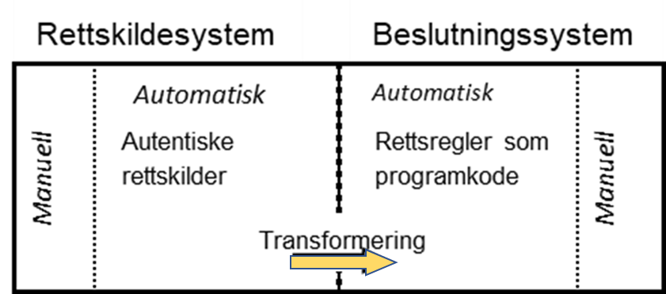
Transformering
«Transformering» betyr her omforming av rettskildene fra naturlig språk til programmeringsspråk (formelt språk)
Innebærer å fastlegge én, fast fortolking av rettsreglene på en måte som kan uttrykkes ved hjelp av programmeringsspråk
Må i utgangspunktet ta stilling til alle rettsspørsmål som rettskildene gir opphav til
Mulige grunner til ikke å transformere
Bestemmelsene inneholder skjønn
Ressursinnsatsen er for stor sett i forhold til gevinsten (jf. særlig bruksfrekvens)
Bestemmelsene forventes å bli opphevet eller vesentlig endret

Slide 12
Fra saksorientert til systemorientert fortolkning
Tradisjonell fortolkning er saksorientert; en tar stilling til de fortolkningsspørsmål som hver enkeltsak reiser
Ved utvikling av rettslige beslutningssystemer må en i stedet ta utgangspunkt i hva det planlagte systemet krever
Kan være vanskelig å kartlegge alle mulige fortolkningsspørsmål knyttet til rettskildene
Generelle analysemåter knyttet til systemutvikling (informasjons- og prosessanalyse mv)
Bruke mange enkeltsaker (gir ikke fullstendig analyse)
Etablere utgangspunkt på basis av et begrenset rettskildebilde (lov, forskrift og lovforarbeider)
Utvide analysen til slutt (se neste bilde)

Slide 13
Hovedelementene i den automatiserte rettslige beslutningsprosessen som transformeringen skal resultere i
Uriktige opplysninger => uriktige vedtak
Variable opp-lysninger
Faste opp-lysninger
Relevante
opplysninger som beslutnings-grunnlag
Enkeltvedtak
Operasjoner
 aritmetiske
 logiske
+, -, /, * etc
Uriktige operasjoner
=> uriktige vedtak,
AND, OR, NOT, ≠, <, >, ≥ etc

Slide 14
Fra rettskilde til rettsregel, strukturert i behandlingstrinn
Aktuelle rettskildetyper i utviklingsarbeidet
Lover
Forskrifter
Stortingets plenumsforslag
EUs direktiver og forordninger
Lovforarbeider
Internasjonale traktater og konvensjoner
Rettsavgjørelser
Forvaltningsinterne regler (generelle instrukser og retningslinjer om rettsanvendelse og skjønnsutøvelse)
Forvaltningens presedensavgjørelser (praksis)
Avgjørelser i eksterne klageorganer
Uttalelser fra Sivilombudsmannen
Uttalelser fra Justisdepartementets lovavdeling
Avtaler
Standarder
Programkode fra andre relevante beslutningssystemer
Rettsoppfatninger i juridisk litteratur
Kan gjelde ulike behandlings-
trinn i enkeltsaksbehandling
Rettsfaktum (hvis)
Formelle inngangs-
kriterier
Vurderinger
i samsvar med
rettskilde-
prinsippene
Rettsregler
Materielle inngangs-
kriterier
Vedtaksbeskrivelser
Fra saksorientert til
systemorientert
fortolkning
Rettsfølge (så)
Komplekst eller enkelt
Spesifisering i to faser: i) forenklet og ii) komplett rettskildebruk

Slide 15
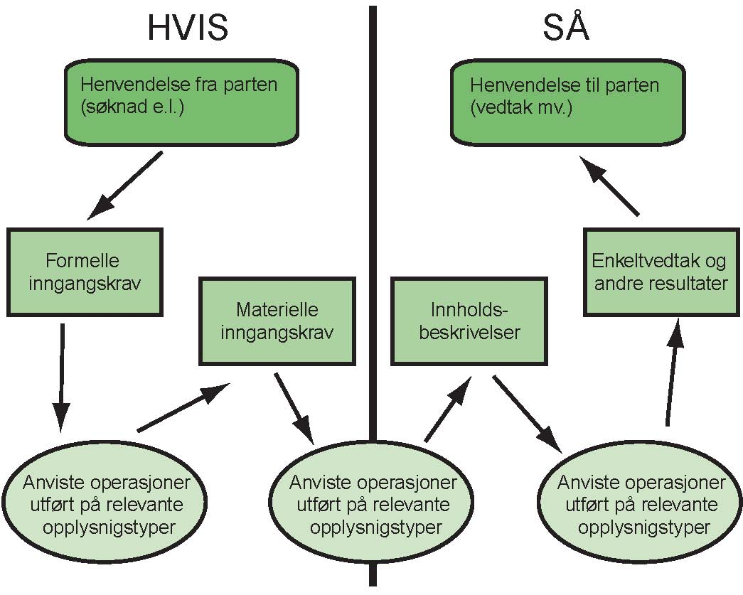
Høyre del av forrige bilde illustrert på en annen måte
Inndeling av rettsreglene
etter «behandlingstrinn»
Logiske og aritmetiske
operasjoner anvendt på
opplysninger som er be-
slutningsgrunnlag
Senere skal vi også
- utlede rettsreglene med utgangspunkt i informasjonsanalyser (jf. «opplysningstyper» i figuren ovenfor) og prosessanalyser (jf. «operasjoner» i figuren)
- dele inn rettsreglene etter hvem reglene gjelder (hva gjelder alle parter, hva gjelder for særskilte grupper?)

Slide 16
De to grunnleggende analysene som inngår i transformeringen
Rettslig informasjonsanalyse
Som regel mest jus i denne delen av analysen
Hvilke fakta/data er relevante i hht. rettskildene?
Hvordan skal de begreper som beskriver fakta/data forstås?
Tilsvarer denne forståelsen av fakta/data som finnes tilgjengelig i maskinlesbar form?
Rettslig prosessanalyse
Ofte relativt lite jus i denne delen av analysen
Hvordan må fakta/data bli behandlet for å nå frem til et rettsriktig resultat?
I hvilken grad kan behandlingen forstås som utførelse av logiske og aritmetiske operasjoner?
Neste forelesning (11.3) vil handle om temaene i dette og forrige bilde

